Slide 1

Proyecto INGYSA.
Santiago Bastidas Rodriguez.
Sebastian Correa Calle.
Juan Sebastián Fraile Camaño.
Jose Andres Pedrozo Arias.
Sebastian David Penagos Nuñez.
Juan Camilo Garcia Lucas.
.

Slide 2

INGYSA
Sistema de informacion para el control de acceso a la Institucion Educativa Aníbal Fernández de Soto Sede B

Slide 3

PLANTEAMIENTO DEL PROBLEMA.
La Institución Educativa Aníbal Fernández de Soto Sede B, se encuentra afectada, ya que, no se tiene un sistema que le permita gestionar el acceso de los estudiantes, docentes, directivos y demás personas que ingresan diariamente a la institución. Esto afecta a la institución, porque, no permite reconocer a las personas que ingresan a la institución. Esto se da ya que en la institución gestionan estos procesos de forma manual (en papel) y no se puede controlar de forma óptima y precisa. Por esta razón se requiere de un sistema de información que permita brindarle a la Institución Educativa Aníbal Fernández de Soto Sede B una solución que incluya el control de acceso a estudiantes, con reportes de llegadas tarde, además, el control de acceso a docentes, directivos, guardias y servicios generales.

Slide 4
OBJETIVO GENERAL.
Aplicar una solución del problema correspondiente al control de acceso del personal en la Institución Educativa Colegio Aníbal Fernández de Soto Sede B, haciendo uso de un sistema que permita a los directivos detallar y conocer el tipo de personas que ingresan a la institución aplicando conocimientos en análisis y gestión de software.

Slide 5
OBJETIVOS ESPECIFICOS.
Diseñar un sistema, que logre identificar el tipo de personal que ingresa a la institución.
Presentar una alternativa al uso común de documentos físicos para ingresar a la institución, dando solución por medio de una plataforma.
Corroborar si el sistema realizó un cambio contundente en la eficiencia y la eficacia en el ingreso del personal a la institución.
Comparar la efectividad que ambos sistemas poseen.
Generar ideas innovadoras y didácticas para el desarrollo del software, que se entregará a la institución educativa.
Discernir qué cambios se realizaron y si estos fueron positivos o negativos para la institución y las personas que asisten.
Identificar los estudiantes que tengan llegadas tarde y fallas.
Documentar las justificaciones de las fallas.

Slide 6
JUSTIFICACÓN DEL PROYECTO.
El desarrollo del proyecto se ejecutará frente al análisis de la problemática, visualizada en
la Institución Educativa Aníbal Fernández de Soto Sede B, ya que, se evidenció un problema en el sistema de gestión de acceso a los estudiantes, docentes ,directivos y demás personas que pertenecen al plantel educativo, generalmente esta problemática afecta mucho a la institución porque el control de acceso se ejecuta manualmente y esto hace que el control de acceso al plantel no sea óptimo y eficaz. Para darle solución al problema se va a hacer uso de los conocimientos en análisis y gestión de software, con el fin de realizar un sistema que logre identificar el tipo de personal que ingresa a la institución dando así más confianza y seguridad al plantel educativo.
Se creará una alternativa al uso común de documentos físicos para ingresar a la institución, por medio de la “plataforma”. Facilitando el ingreso al personal del plantel educativo, además de diseñar el sistema, se hará el desarrollo por medio de ideas innovadoras, didácticas y de calidad para dar un buen funcionamiento del sistema, en el cual se van a establecer, las herramientas para facilitar al usuario un ingreso óptimo y eficaz.

Slide 7
DELIMITACIÓN Y ALCANCE.
El software que se implementará tiene el fin de ayudar y optimizar los procesos que se realizan la institución Educativa, a la hora del ingreso y salida de los docentes, estudiantes, padres de familia o personas ajenas a la institución, ya que, frente a esta situación se han presentado varias inconformidades en este campo específico. Con el fin que sus registros sean más organizados, especialmente en el campo de los estudiantes, además, se tendrán presentes los tipos de datos que deben ir incorporados para el registro de cada persona. La realización de este software tendrá un tiempo de realización a no más de un año y medio para así entregar un software completamente funcional y rentable para la solución de estas problemáticas presentes.

Slide 8
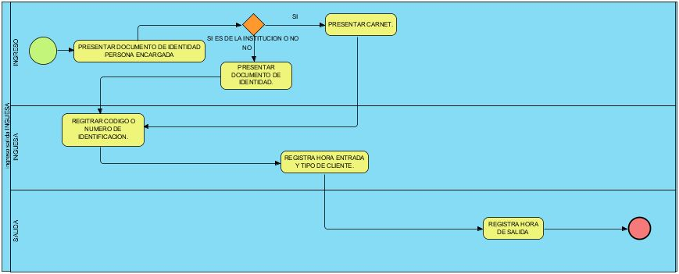
DIAGRAMA DE PROCESOS.

Slide 9
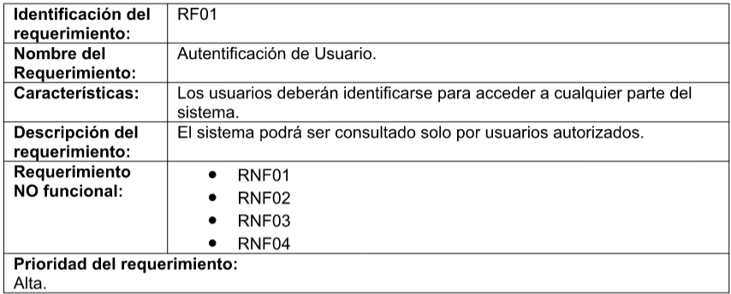
REQUERIMIENTOS FUNCIONALES.

Slide 10
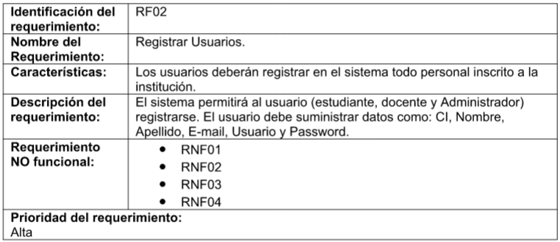
REQUERIMIENTOS FUNCIONALES.

Slide 11
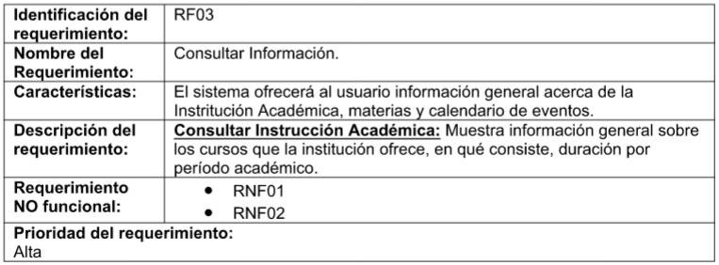
REQUERIMIENTOS FUNCIONALES.

Slide 12
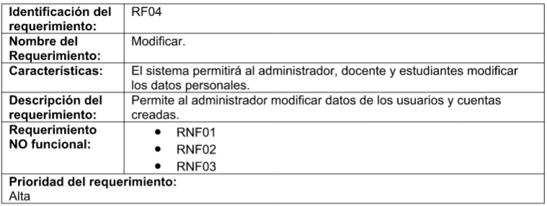
REQUERIMIENTOS FUNCIONALES.

Slide 13
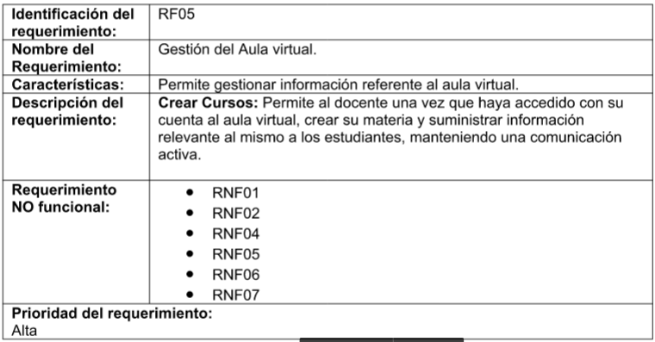
REQUERIMIENTOS FUNCIONALES.

Slide 14
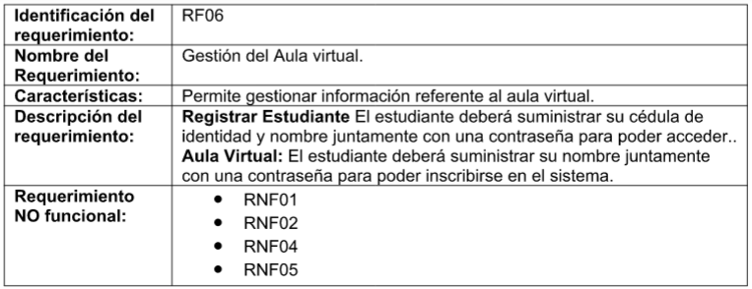
REQUERIMIENTOS FUNCIONALES.

Slide 15
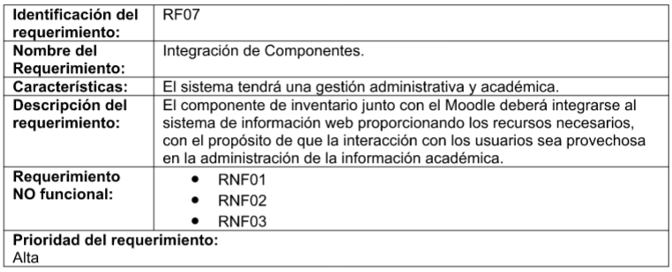
REQUERIMIENTOS FUNCIONALES.

Slide 16
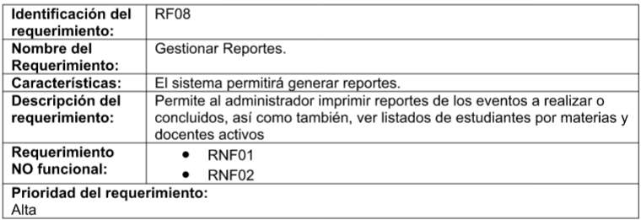
REQUERIMIENTOS FUNCIONALES.

Slide 17
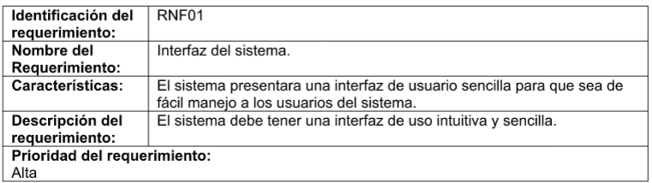
REQUERIMIENTOS NO FUNCIONALES.

Slide 18
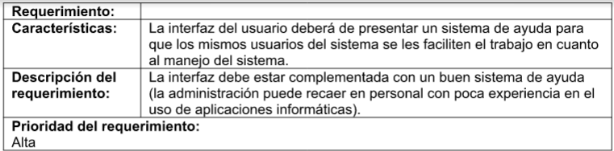
REQUERIMIENTOS NO FUNCIONALES.

Slide 19
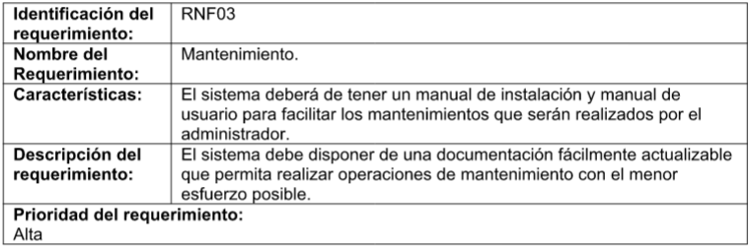
REQUERIMIENTOS NO FUNCIONALES.

Slide 20
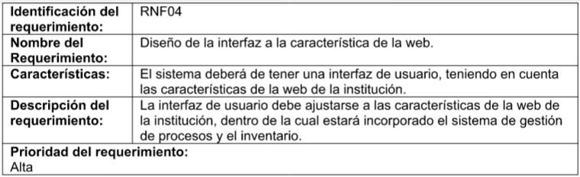
REQUERIMIENTOS NO FUNCIONALES.

Slide 21
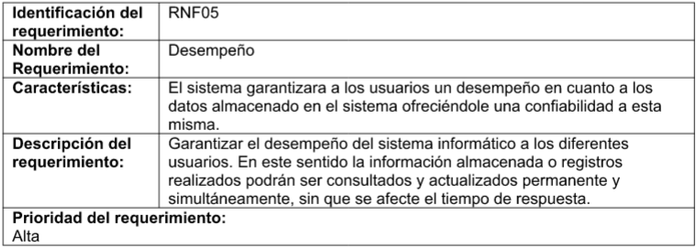
REQUERIMIENTOS NO FUNCIONALES.

Slide 22
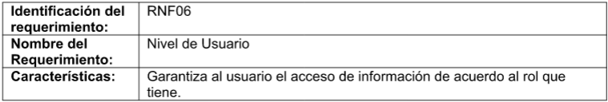
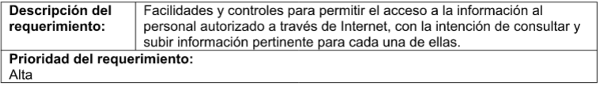
REQUERIMIENTOS NO FUNCIONALES.

Slide 23
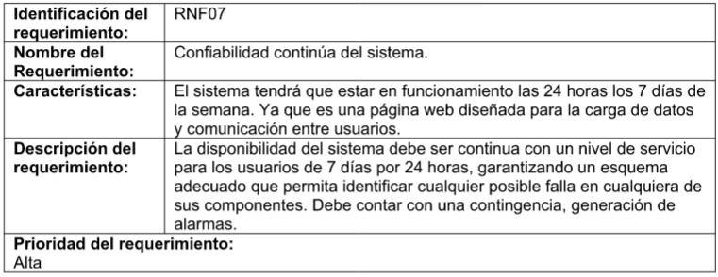
REQUERIMIENTOS NO FUNCIONALES.

Slide 24


